Slide 1
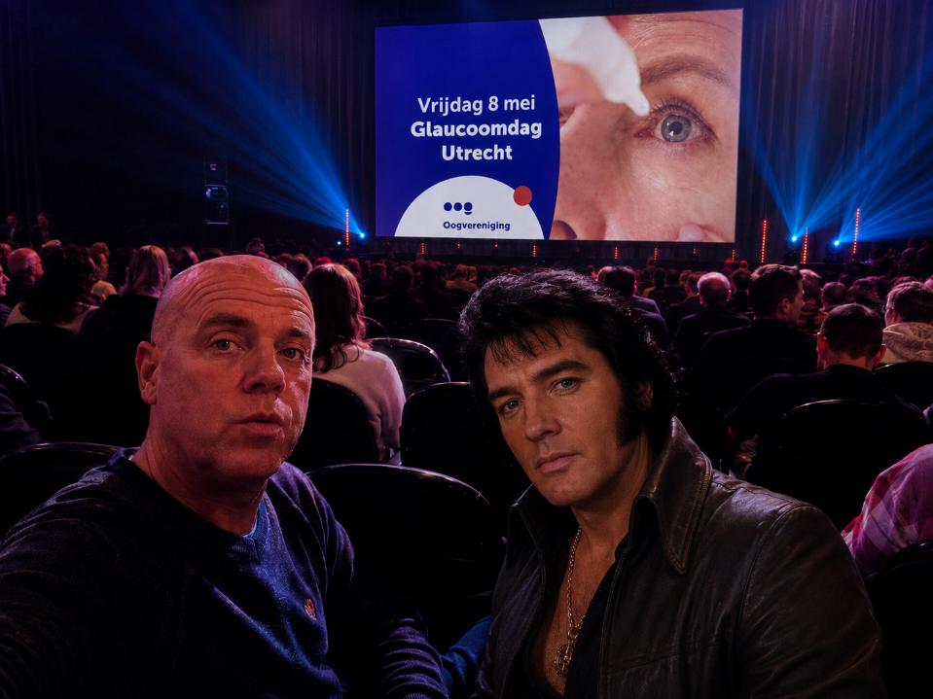

Slide 2
Suspicious eyes:
Elvis en zijn glaucoom
Richard Zegers
Notes:
BONO / RAY CHARLES / ANDRE BOCELLI

Slide 3


Belangenverstrengeling
Financieel noch intellectueel
ChatGPT: aangegeven!
AI

Slide 4
Doel
Elvis Presley
Medische aandoeningen, verslavingen en doodsoorzaak: onderwerp van uitgebreide speculatie
Relatief weinig bekend over zijn oogproblemen
Notes:
ENKEL DE VOORNAAM: IN NL YOUP, MONDIAAL MADONNA, BYONCÉ, OPRAH, SADDAM, JEZUS

Slide 5
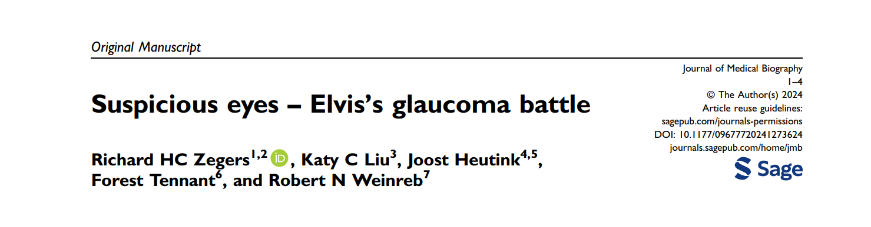
Journal of Medical Biography 2024

Slide 6
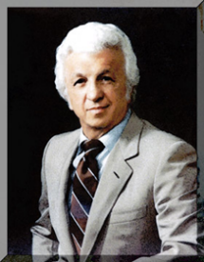
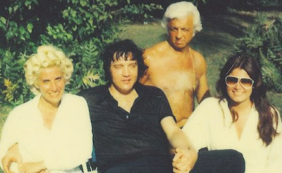
Bronnen
George Nichopoulos (1927-2016)
“Dr. Nick”
Lijfarts Elvis 1970 – 1977
Notes:
TEVENS VRIENDEN, ELVIS LEENDE HEM OOK GELD VOOR BOUW HUIS

Slide 7

Notes:
- 2009
-RECHTSZAAK IVM VOORSCHRIJVEN VAN TEVEEL MEDICATIE AAN ELVIS EN ANDEREN, WAARONDER JERRY LEE LEWIS
- OOK VOOR ANDEREN UIT ZIJN ENTOURAGE, PER STAAT LICENTIE, DAAROM SOMS 1000 PILLEN PER KEER
-IN EERSTE INSTANTIE VRIJGESPROKEN (1980), DRIE JAAR LATER TOCH SCHULDIG AAN OVERPRESCRIBING (EN LICENTIE AFGENOMEN)

Slide 8
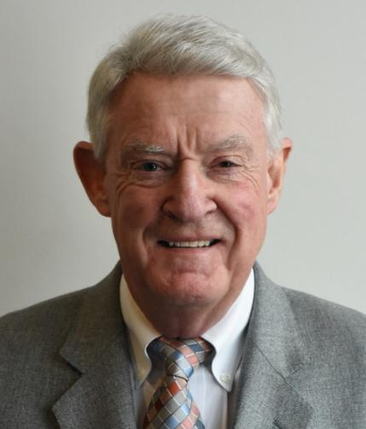
Bronnen
Forest Tennant (1937)
Verslavingsarts
Deskundige in rechtszaak tegen Dr. Nick
Notes:
- Medische verslagen van Nichopoulos
- Obductieverslag
- Uitgeschreven recepten
- Privé onderzoek, per order Neal & Harwell advocaten kantoor (161 pagina’s)

Slide 9
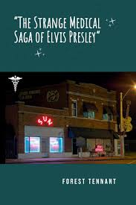
Notes:
2021

Slide 10
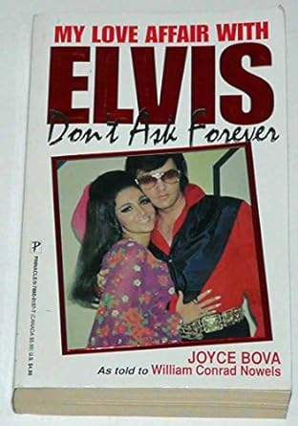
Joyce Bova (1945)
(Knipperlicht)relatie 1969-1972
Notes:
2021
OOK OP FACEBOOK

Slide 11

Bronnen
Linda Thompson (1950)
Vriendin 1972-1976
Notes:
- 2079
- Later vrouw van Bruce Jenner, Olympisch kampioen tienkamp, daarna Caitlyn Jenner

Slide 12
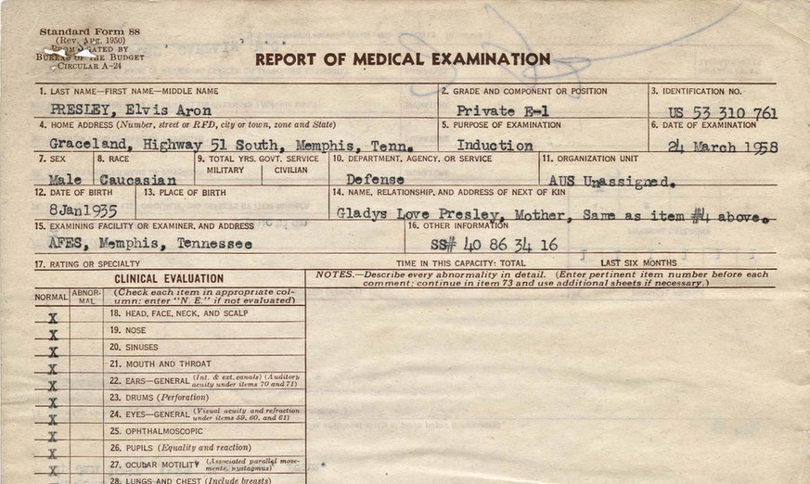
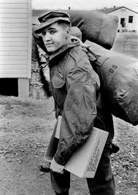
Notes:
MILITAIRE KEURING (23 JAAR OUD)
ONLINE TE VINDEN

Slide 13
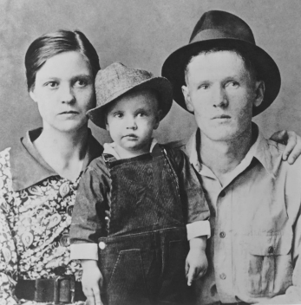
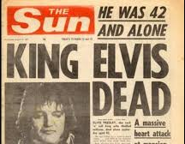
Introductie
8 januari 1935 – 16 augustus 1977
Notes:
- ARMOEDIGE JEUGD, VADER IN 1938 8 MAANDEN IN GEVANGENIS IVM FRAUDE MET CHEQUE
OUDERE TWEELINGBROER OVERLEDEN BIJ GEBOORTE
MOCHT GEEN FIETS VAN ZIJN MOEDER (OVERBEZORGD TGV DOOD TWEELINGBROER)

Slide 14
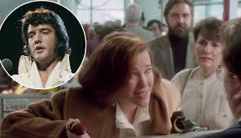
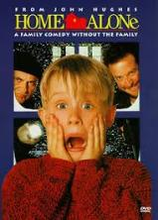
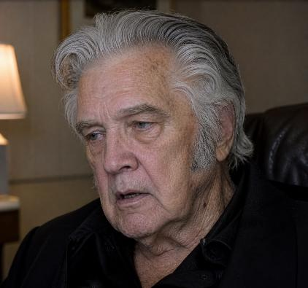
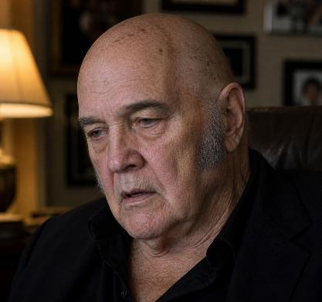
Nog steeds levend?
AI
AI
Notes:
VANDAAG DE DAG 91 JAAR OUD
HOME ALONE 1990 OP ACHTERGROND OP VLIEGVELD
HIJ WERKT ALS TUINMAN OP GRACELAND

Slide 15
Algemene gezondheid
Redelijk gezond tot 1970
Obstipatie van jongs af aan
Buikpijn -> pijnstillers
Notes:
- DIGITALE EVACUATIE FAECES DOOR MOEDER

Slide 16
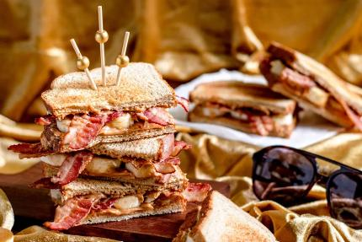
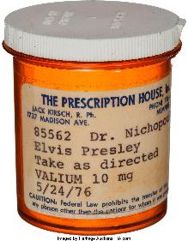
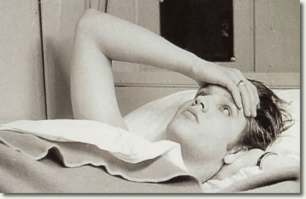
Ongezonde levensstijl
vet voedsel
slecht slapen
misbruik medicatie
Notes:
BROODJES MET SPEK, BANAAN EN PINDAKAAS
OMGEKEERD DAG EN NACHTRITME

Slide 17

Algemene gezondheid
Showtime: opstaan rond 15-16u
Voor: oppeppend (o.a. amfetaminen)
Na: kalmerend (o.a. Valium)
Notes:
VOOR OPTREDEN MAAGZUURREMMERS, AMFETAMINEN, ANTIHYPERTENSIVA, ….
NA OPTREDEN SEDATIVA, ANTIHYPERTENSIVA

Slide 18

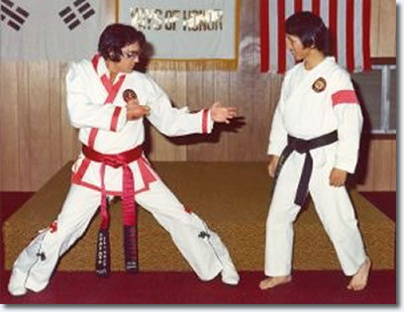

Vrijwel niet roken
Alcohol zelden
Karate
Notes:
- OUDERS BEIDEN ALCOHOLIST; ELVIS KON SLECHT TEGEN ALCOHOL
BOTERHAM MET PINDAKAAS EN BESLAG FRITUREN
BLT BACON LETTUCE TOMATO
BANANEN SANDWICH (BANAAN MET PINDAKAAS)
-

Slide 19
Vier grote ziekenhuisopnames
1973, 2 weken: o.a. glaucoom,…
1975, 2 weken: darmafsluiting…
1975, 10 dagen: verstopte en opgeblazen darm…
April 1977, 4 dagen: maagontsteking…
Notes:
CUSHING TGV DEMEROL (OPIOID), GECOMBINEERD MET CORTISON, INJECTIES
IVM NEK- EN RUGPIJN
VANAF 1973 TOT OVERLIJDEN REGELMATIG INNAME VAN STEROIDEN, DOOR HEMZELF EN DOOR ARTSEN

Slide 20
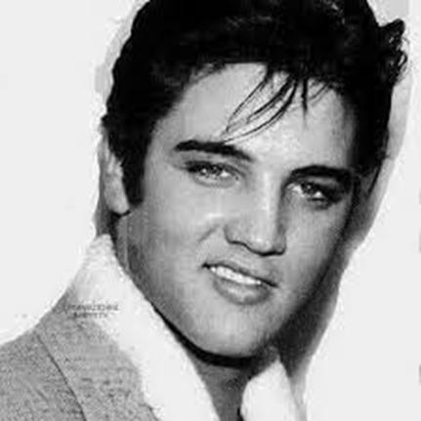
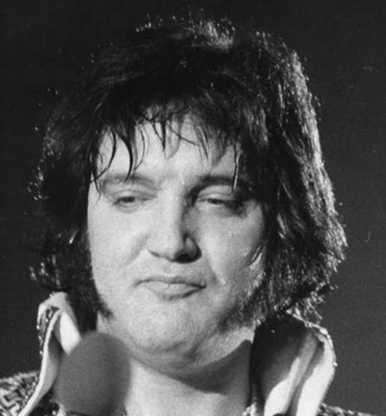
1960: gebroken vinger
1975: (impulsieve) facelift, inclusief oogleden

Slide 21
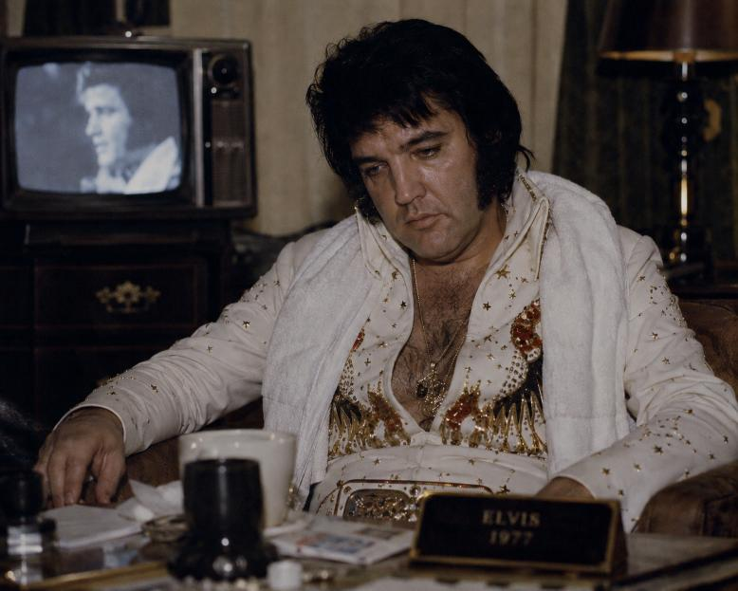
Depressie: 1973 1974 1977
AI
Notes:
HALVERWEGE – HALVERWEGE – HALVERWEGE - HALVERWEGE

Slide 22
Algemene gezondheid
Overgewicht, leverontsteking, prostaatontsteking, hoge bloeddruk, te hoog cholesterol, … (14 aandoeningen)
Nekpijn (artritis), rugpijn, hernia
Regenboogvliesontsteking (minstens 2x)
Notes:
DOOR NICHOPOULOS OPGESCHREVEN DIAGNOSES TUSSEN 1967 EN 1975
INCOMPLEET EN UITEINDELIJK GESTOPT IVM DAGELIJKS AANWEZIG ZIJN BIJ ELVIS ÉN FANS DIE PROBEERDEN DOCUMENTEN/LICHAAMSDELEN VAN ELVIS TE STELEN
VANAF 1974 GAAT HET MET DE ALGEMENE GEZONDHEID SNEL ACHTERUIT

Slide 23
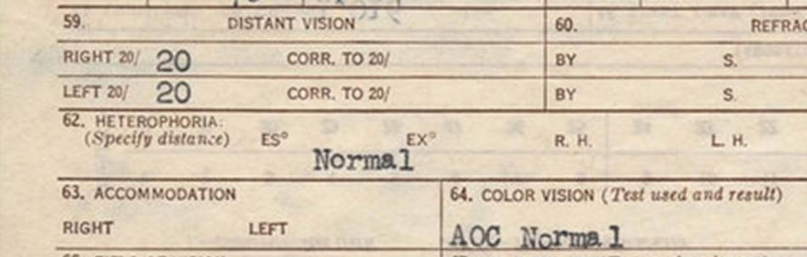
Ogen
Als 23-jarige zicht 100%

Slide 24
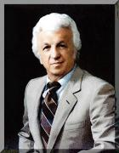
Dr. Nick:
‘… glaucoma, which disease plagued him throughout his life.’
Regenboogvliesontsteking: september 1970 en maart 1971
Notes:
BRON: NICHOPOULOS
UVEITIS: ONBEKEND OF HET EEN OOG WAS OF BEIDE OGEN PER GELEGENHEID

Slide 25
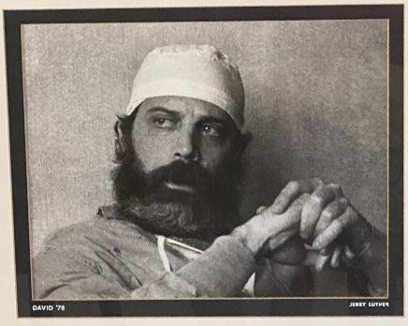
Dr. Nick:
Maart 1971: acuut glaucoom rechteroog (Nashville)
Spencer Thornton (Nashville)
David Meyer (Memphis)
Notes:
- MEYER OOGARTS VAN ELVIS TOT ZIJN DOOD IN 1977

Slide 26

‘terrible pain in his eye’
‘it felt like a marble, stone hard’
‘the cornea steamy-looking, totally opaque’
‘a pupil that has no movement’
‘Meyer estimated IOP to be over 80 mm Hg’
Notes:
BESCHRIJVING VAN NICHOPOULOS

Slide 27
Acuut glaucoom
Kan niet missen!
Een plotse en zeer hoge oogdruk
Medisch spoedgeval
Notes:
EEN VAN DE WEINIGE DIAGNOSES DIE OVER DE TELEFOON IS TE STELLEN
OOGHEELKUNDIG NOODGEVAL!

Slide 28
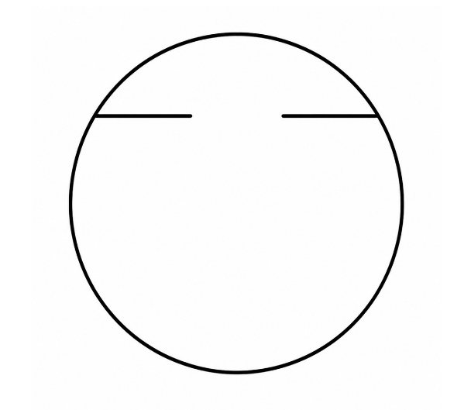
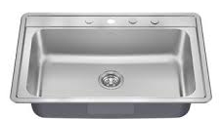


Normaal
Notes:
EEN VAN DE WEINIGE DIAGNOSES DIE OVER DE TELEFOON IS TE STELLEN
OOGHEELKUNDIG NOODGEVAL!

Slide 29
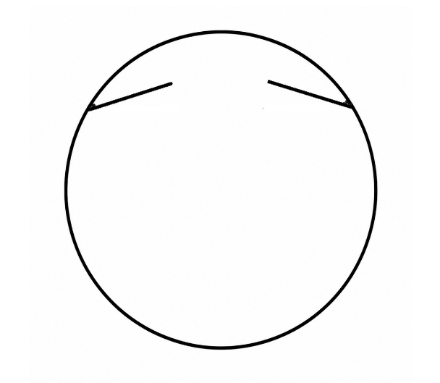


Acuut glaucoom
Notes:
EEN VAN DE WEINIGE DIAGNOSES DIE OVER DE TELEFOON IS TE STELLEN
OOGHEELKUNDIG NOODGEVAL!

Slide 30
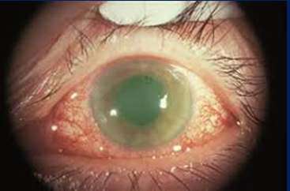
Acuut glaucoom
Plots heftige pijn in/rond het oog
Misselijkheid
Zelfs braken mogelijk
Wazig/slecht zicht
Lichtkransen (halo’s)
Rood en hard oog
Notes:
EEN VAN DE WEINIGE DIAGNOSES DIE OVER DE TELEFOON IS TE STELLEN
OOGHEELKUNDIG NOODGEVAL!

Slide 31
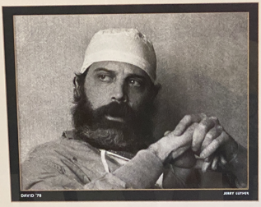
‘We can do one of two things: we can make a hole in your iris, or I can give you an injection of steroids immediately and dilate your eye so we can break this open.’
Notes:
DEMEROL = PETHIDINE = OPIAAT
BESCHRIJVING VAN NICHOPOULOS

Slide 32
Demerol injectie en locale verdoving
Ooglidspreider
‘A long needle full of steroids was in- jected directly into Elvis's eyeball’
Binnen een paar uur Elvis flink opgeknapt
Notes:
DEMEROL = PETHIDINE = OPIAAT
BESCHRIJVING VAN NICHOPOULOS

Slide 33
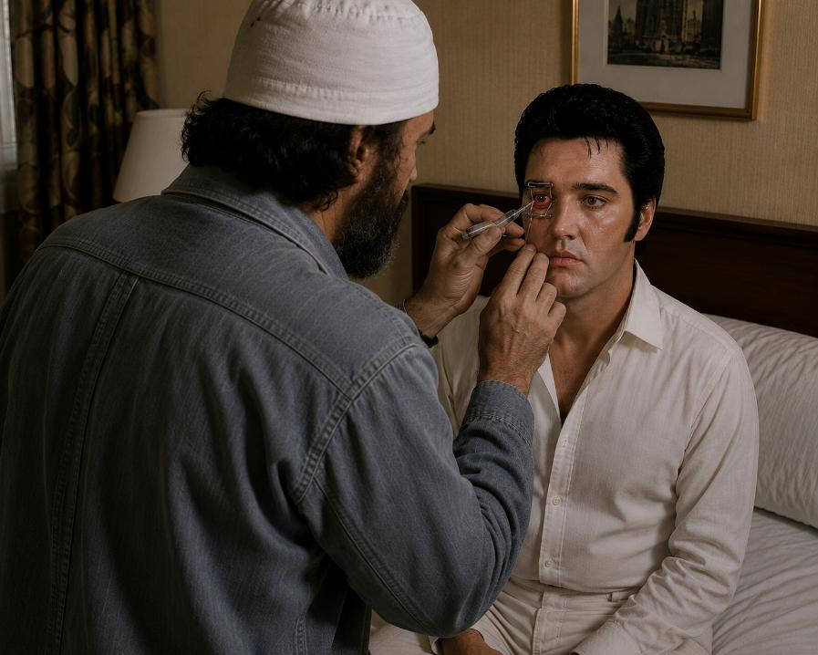
AI

Slide 34
Acuut glaucoom Elvis
Mogelijk tgv recidiverende regenboogvliesontsteking
Zeker niet: injectie corticosteroïden in oogbal
Waarschijnlijk: mydricaine onder slijmvlies
Notes:
- ATROPINE / ADRENALINE / PROCAINE

Slide 35
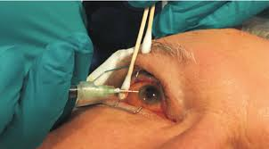
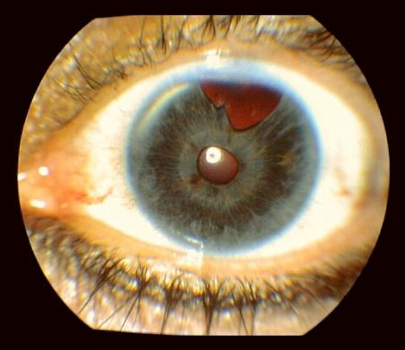
Vocht aflaten?
Gat in regenboogvlies? (‘surgical (‘hole in the iris’)

Slide 36
1973: officiële diagnose glaucoom, beide ogen, ondanks oogdruppels elke dag
Elvis gebruikte veel corticosteroïden: oogdruppels, pillen en injecties voorgeschreven of zelfmedicatie
Corticosteroïden: risicofactor verhoogde oogdruk
Notes:
-

Slide 37
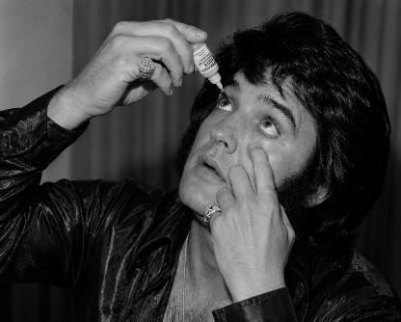
Regenboogvliesonstekingen:
  oogdrukverhoging
  behandeling met corticosteroïden
AI
Notes:
-

Slide 38
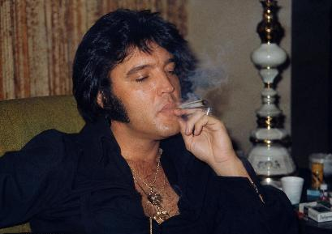
Linda Thompson: eind 1974 suggereerde arts marihuana
Elvis zou dit 3 maanden hebben gerookt
AI

Slide 39
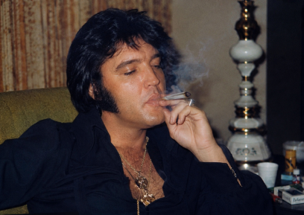
Onwaarschijnlijk: anti-straatdrugs en rookte niet
Oogdruk omlaag, maar doorbloeding oogzenuw ook!
AI

Slide 40
Beperkingen studie
Gebrek aan gegevens
Betrouwbaarheid?
  geen oogheelkundige bronnen
  veel niet-medische bronnen
  verkeerde herinneringen
  persoonlijke of financiële belangen
  incomplete of afwezige documenten

Slide 41

Dankzij Dr. Nick toch e.e.a. te reconstrueren

Slide 42
Samenvattend
Chronisch glaucoom
Verhoogde oogdruk door fors gebruik steroïden
Verhoogde oogdruk door regenboogvliesontstekingen

Slide 43
Acuut glaucoom
Maart 1971:
  rechteroog
  t.g.v. recidiverende regenboogvliesontsteking

Slide 44
Naast vele algemene gezondheidsproblemen had Elvis glaucoom aan beide ogen
Waarschijnlijk was zijn gezichtsvermogen op het einde van zijn leven flink afgenomen
Had hij langer geleefd, was hij mogelijk blind geworden

Slide 45
